Slide 1
Corrigé Série 04
PB I
Renewable Energies Cluster
Jérôme Margueron

Slide 2
Physique du bâtiment I
Série 04
Questions
Le nombre d'Avogadro est égal au nombre d'atomes (ou de molécules) d'une substance contenus dans une mole de cette substance. Il a été défini au départ comme le nombre d'atomes de carbone contenus dans 12 g de carbone¹². Ce nombre est habituellement noté N_{A} ; sa valeur est : Une mole de carbone contient ainsi 6,023·10²³ atomes et pèse 12 g. La masse molaire atomique du carbone est de 12 g/mol = 12.10⁻³ kg/mol (on utilise le nombre d’Avogadro et la mole pour ne pas avoir à compter des centaines de milliers de milliards de milliards d’atomes !) Une mole de n'importe quel élément contient toujours le même nombre de molécules (resp. d'atomes) : ce nombre est le nombre d'Avogadro NA.
N_{A} = 6,023·10²³ mol^{–1}
Renewable Energies Cluster
Jérôme Margueron

Slide 3
Physique du bâtiment I
Série 04
La masse molaire est la masse d'une mole, c'est-à-dire la masse de l'ensemble de N_{A} molécules (ou atomes) de cette substance. La masse molaire atomique s'applique à l'atome ; la masse molaire moléculaire s'applique à la molécule. Exemples : Masse molaire atomique de l'hydrogène : Masse molaire moléculaire du dihydrogène : Masse molaire moléculaire de l’eau : Lorsque ce n'est pas précisé, la masse molaire sous-entend la masse molaire moléculaire.
M_{H} = 0,001 [kg/mol] = 1 [g/mol]
M_{H2} = 2 $⋅$ M_{H} = 0,002 [kg/mol] = 2 [g/mol]
M_{H2O} = 2 $⋅$ M_{H} + M_{O} = 2 + 16 = 18 [g/mol]
Renewable Energies Cluster
Jérôme Margueron

Slide 4
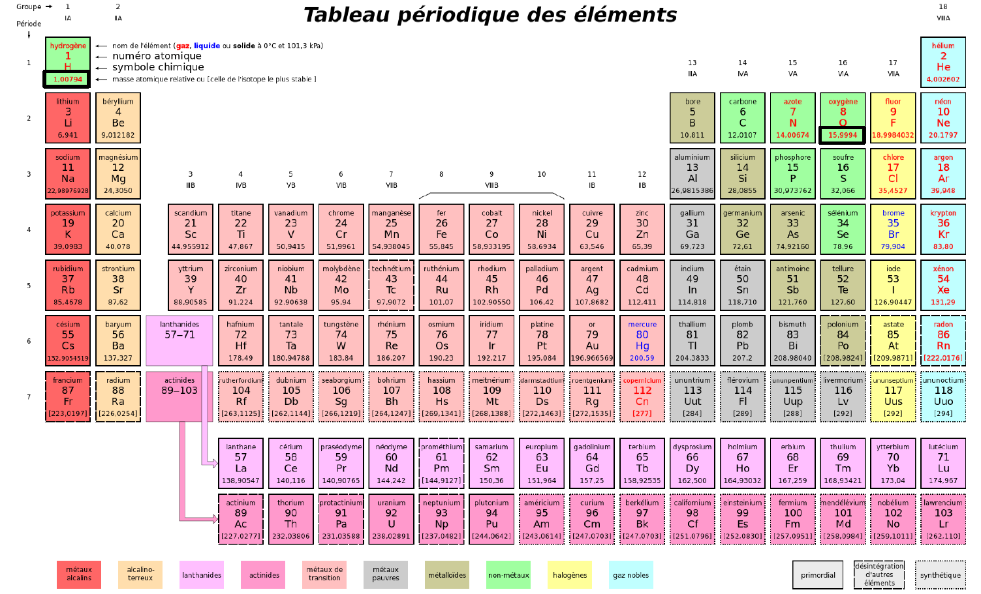
Physique du bâtiment I
Série 04
http://commons.wikimedia.org/wiki/File:Tableau_p%C3%A9riodique_des_%C3%A9l%C3%A9ments.svg
Renewable Energies Cluster
Jérôme Margueron

Slide 5


Physique du bâtiment I
Série 04
Dans les conditions d’application aux bâtiments, le comportement des gaz (air, vapeur d’eau, etc.) est assimilable à celui des gaz parfaits : La masse volumique est donc proportionnelle à la pression et inversement proportionnelle à la température. Comparons deux états d’un même gaz (ρ, p, T) et (ρ’, p’, T’), l’équation (1) donne :
À pression atmosphérique et à température normale (c'est-à-dire p = 1'013 hPa ; T = 273,15 [K] = 0 [°C]), N_{A} molécules de gaz occupent un volume de 22,4·10^{–3} m³ soit 22,4 litres. Ce résultat est indépendant de la nature du gaz ; il correspond au modèle du gaz parfait.
$$PV = nRT et n= \frac{m}{M} et ρ=\frac{m}{V} → ρ=P⋅\frac{M}{RT} (1)$$
$$ρ^{′}=\frac{p′T}{pT^{′}} ∙ρ (2)$$
Renewable Energies Cluster
Jérôme Margueron

Slide 6
Physique du bâtiment I
Série 04
Environ 50% des dégâts causés aux bâtiments sont liés à l'eau ou à l'humidité. Ce chiffre est un ordre de grandeur mais il montre l'importance du sujet…
La pression partielle d'un gaz est la pression causée uniquement par ce gaz, supposé occuper tout le volume à disposition. La pression d'un mélange gazeux est égale à la somme des pressions partielles de chacun de ses composants.
La teneur en vapeur d'eau x est le rapport de la masse de vapeur d'eau à la masse d'air sec, contenues dans un même volume [kg H2O/kg air sec].
L'humidité absolue HA est le rapport de la masse de vapeur d’eau par unité de volume. Elle s'exprime en kg/m³, ou parfois en g/m³.
Renewable Energies Cluster
Jérôme Margueron

Slide 7
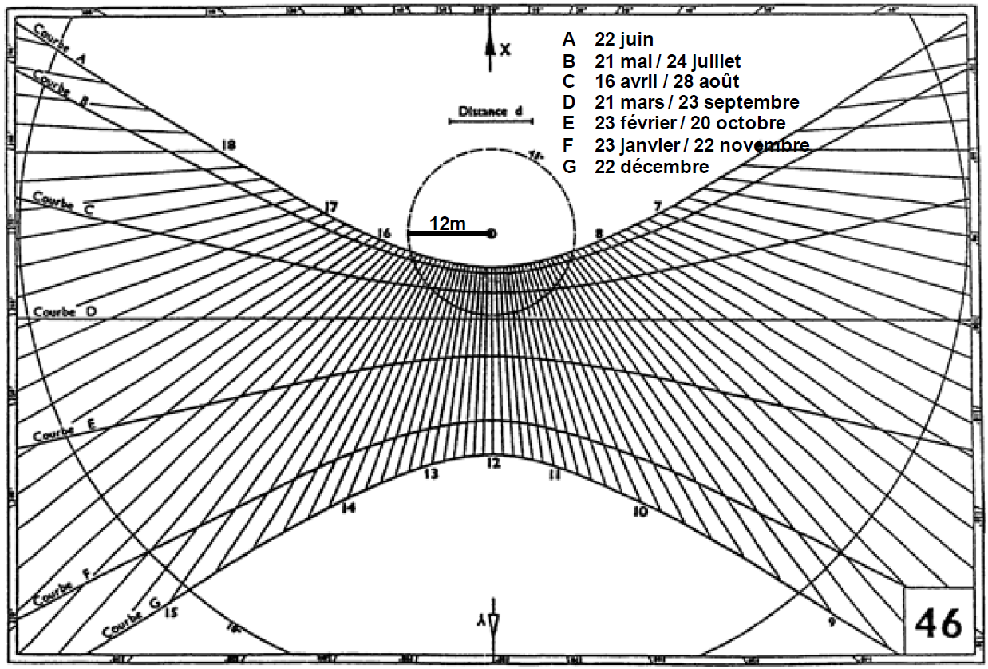
Physique du bâtiment I
Série 04
Questions
– Orientation de la feuille : On remarque que l’ombre porté à 6h du matin se trouve à droite de la feuille, le soleil se lève à l’est donc à 6h du matin l’ombre est à l’ouest. – Orientation : la façade est sud-est ; sa normale fait donc un angle de 45° avec l’est. – Cheminement de l’ombre : le 24 juillet (respectivement le 10 février), l’ombre du sommet du mât suit le chemin dessiné en gras. Cependant, tant que le Soleil éclaire la façade de face, l’ombre du mât se trouve sur le toit du bâtiment et non sur le sol ; il faut attendre que le Soleil passe derrière la façade pour que cette ombre soit portée sur le sol. – Distance parcourue aux équinoxes (qui correspondent toutes deux à la même courbe, notée D) : toutes les distances lues sur ce diagramme sont à mesurer relativement au segment d qui représente la hauteur du sommet du mât (8 + 4 = 12 m).
A 22 juin
B 21 mai / 24 juillet
C 16 avril / 28 août
D 21 mars / 23 septembre
E 23 février / 20 octobre
F 23 janvier / 22 novembre
G 22 décembre
Sud-Est
24 juillet
Façade
Sud-Est
45°
mât
ΔL
Equinoxes
Sud
~10 février
Est
Ouest
Nord
Renewable Energies Cluster
Jérôme Margueron

Slide 8
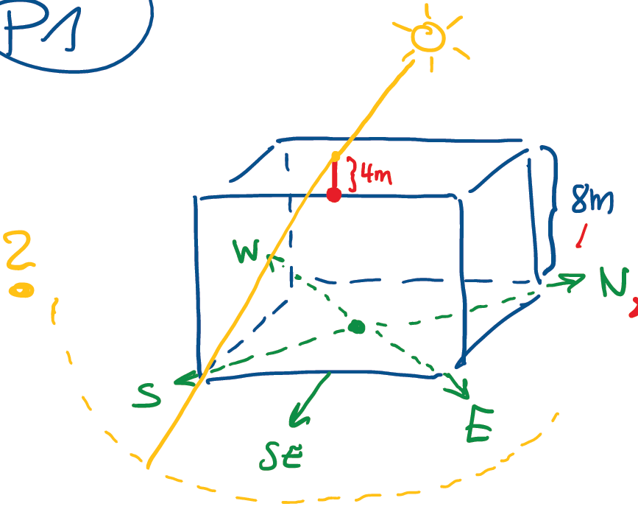

Physique du bâtiment I
Série 04
Donc : d = 14 mm ; ΔL_{diagramme} = 40 mm
$$\frac{ΔLréel}{hauteur du mât} = \frac{ΔLdiagramme}{d}$$
$ΔLréel= \frac{40mm}{14mm}$ $⋅$ 12m = 34,3 m
Renewable Energies Cluster
Jérôme Margueron

Slide 9
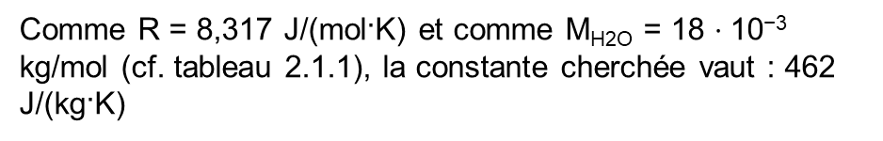


Physique du bâtiment I
Série 04
À partir de la loi des gaz parfaits (cf. chapitre 2.1), on écrit que pour la vapeur d’eau : n_{H2O} est le nombre de moles et égal à : Où m_{H2O} est la masse d'eau et M_{H2O} la masse molaire de l'eau. En combinant les deux formules précédentes, on obtient : On reconnaît alors l'humidité absolue : et la constante recherchée :
$$Pvapeur d′eau⋅V= nH2O⋅R⋅T$$
$$nH2O=\frac{mH2O}{MH2O}$$
$Pvapeur d′eau= \frac{mH2O}{MH2O}$ $⋅ \frac{RT}{V}$
$$\frac{mH2O}{V}$$
$$\frac{R}{MH2O}$$
Renewable Energies Cluster
Jérôme Margueron

Slide 10
Physique du bâtiment I
Série 04
Comparaison avec l'annexe : Démarche : pour une température donnée on cherche dans l'annexe l'humidité absolue à saturation HA_{saturation}. On calcule alors la pression de vapeur saturante à l'aide de la formule et on compare le résultat à celui donné dans l'annexe. Par exemple : T = 20 °C = 293,15 K : L'annexe donne HA_{saturation} = 17,31 g/m³ = 17,31·10⁻³ kg/m3. En utilisant la formule, on trouve : P_{saturation} = 17,31·10⁻³ · 462 · 293,15 = 2'344 Pa. La valeur lue dans la table donne P_{saturation} = 2'333 Pa.
On constate donc que ces valeurs ne diffèrent que de 0,5 %, ce qui est négligeable. De même pour T = 0 °C = 273,15 K, on trouve une différence de 0,2 % entre le résultat de la formule et la valeur donnée dans l'annexe.
Renewable Energies Cluster
Jérôme Margueron

Slide 11
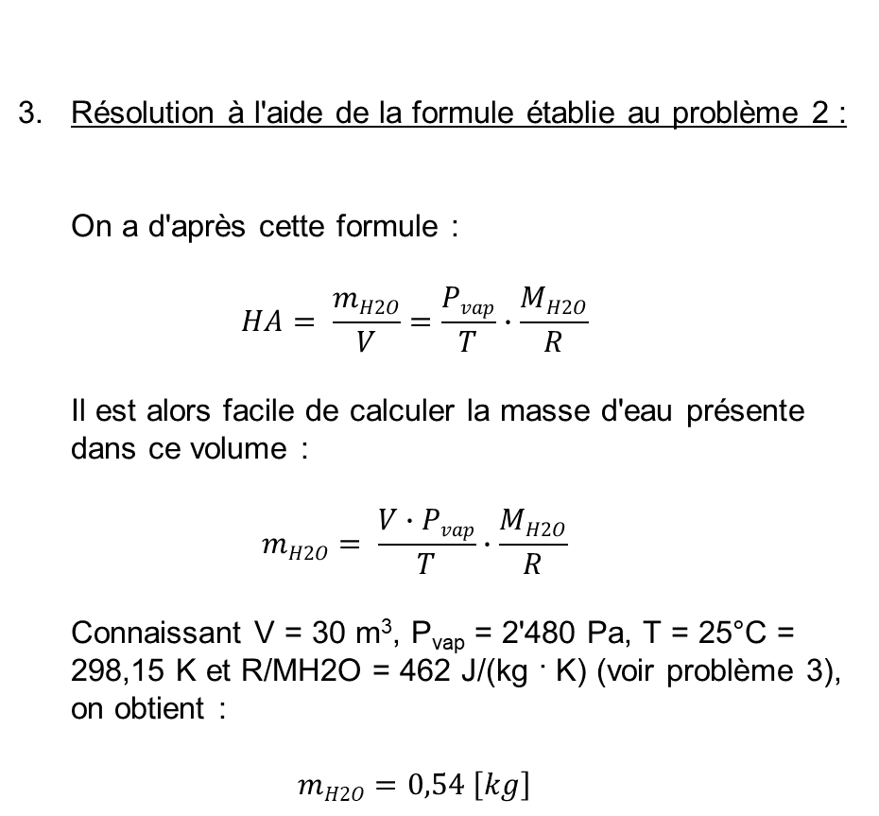
Physique du bâtiment I
Série 04
Résolution à l'aide de la formule établie au problème 2 : On a d'après cette formule : $HA= \frac{mH2O}{V}=\frac{Pvap}{T}∙\frac{MH2O}{R}$ Il est alors facile de calculer la masse d'eau présente dans ce volume : $mH2O= \frac{V∙Pvap}{T}∙\frac{MH2O}{R}$ Connaissant V = 30 m³, P_{vap} = 2'480 Pa, T = 25°C = 298,15 K et R/MH2O = 462 J/(kg · K) (voir problème 3), on obtient : $mH2O=0,54 \left[kg\right]$
Renewable Energies Cluster
Jérôme Margueron

Slide 12
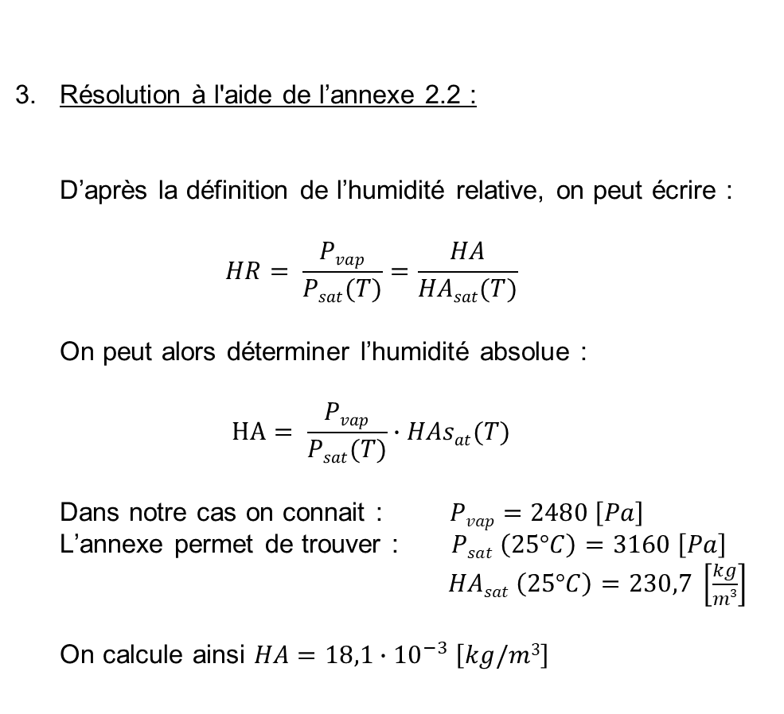
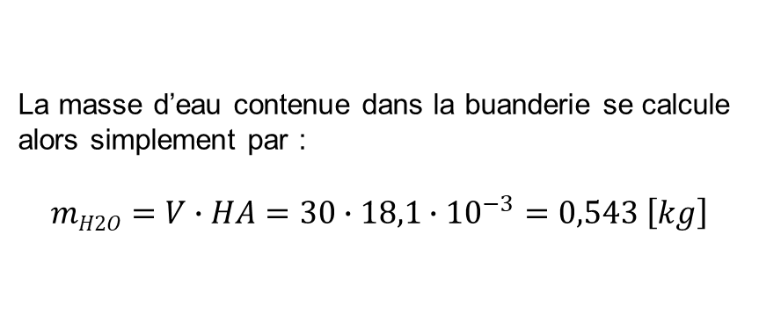
Physique du bâtiment I
Série 04
Résolution à l'aide de l’annexe 2.2 : D’après la définition de l’humidité relative, on peut écrire : $HR= \frac{Pvap}{Psat(T)}=\frac{HA}{HAsat(T)}$ On peut alors déterminer l’humidité absolue : $HA= \frac{Pvap}{Psat(T)}∙HAsat(T)$ Dans notre cas on connait : $Pvap=2480 \left[Pa\right]$ L’annexe permet de trouver : $Psat \left(25°C\right)=3160 \left[Pa\right]$ $HAsat \left(25°C\right)=230,7 \left[\frac{kg}{m3}\right]$ On calcule ainsi $HA=18,1∙{10}^{−3} \left[kg/m3\right]$
La masse d’eau contenue dans la buanderie se calcule alors simplement par : $$mH2O=V∙HA=30∙18,1∙{10}^{−3}=0,543 \left[kg\right]$$
Renewable Energies Cluster
Jérôme Margueron

Slide 13

Physique du bâtiment I
Série 06
Formules
$PV = nRT et n= \frac{m}{M} et ρ=\frac{m}{V} → ρ=P⋅\frac{M}{RT}$
$ρ^{′}=\frac{p′T}{pT^{′}} ∙ρ$
$Pvapeur d′eau⋅V= nH2O⋅R⋅T$
$nH2O=\frac{mH2O}{MH2O}$
$HR= \frac{Pvap}{Psat(T)}=\frac{HA}{HAsat(T)}$
$HA= \frac{mH2O}{V}=\frac{Pvap}{T}∙\frac{MH2O}{R}$
Jérôme Margueron
Renewable Energies Cluster

Slide 14
Physique du bâtiment I
Série 04
Données supplémentaires
n = x /NA avec x : nombre d’elements unitaires (atomes, molecules)
n = m / M avec m, la masse du compose [kg] et M sa masse molaire [kg/mol]
n = V / VM avec V, le volume du compose [m3] et VM son volume molaire [m3/mol]
Masse molaire de l’hydrogène : MH = 1 10-3 kg/mol
Masse molaire de l’oxygène : MO = 16 10-3 kg/mol
Masse molaire de l’eau MH2O = 2 x MH + MO = 18 . 10-3 kg/mo
Renewable Energies Cluster
Jérôme Margueron

